Slide 1
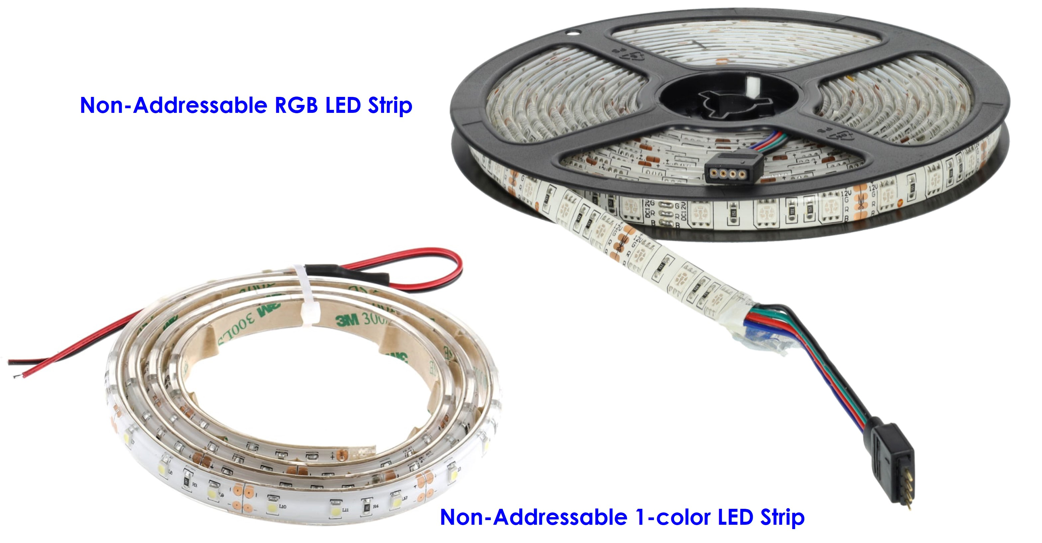
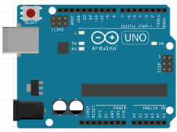
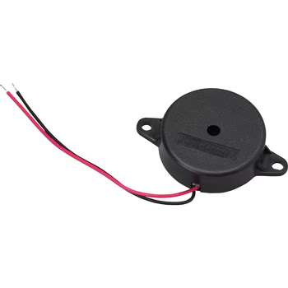
製作イメージ
WS2812B使用
Arduino UNO 使用
超音波センサ
or
近赤外線センサ使用
圧電ブザー使用
振動モータ使用

